Slide 1
Н.В.Егорова
Мультимедийное
приложение
к
учебному пособию
Образовательная технология
«Достижение
прогнозируемых
результатов»
Математика 2класс
Notes:
1

Slide 2
Тема .
Решение простых задач на умножение.
Прогнозируемые результаты:
В конце изучения тема мы будем знать:
- Как решать задачи;
будем уметь:
- Решать задачи действием умножения;
Notes:
2
2

Slide 3
В конце изучения темы
Ты сможешь правильно выполнить все эти задания
I уровень
I. Реши задачу:
В вазе лежало 7 яблок, а груш на 4 меньше. Сколько груш лежало в вазе?
В букете 3 колокольчика.Сколько колокольчиков в 7 таких букетах?
II. Реши задачу:
На стоянке стояло 8 грузовых машин и 4 легковые машины. На сколько меньше легковых машин, чем грузовых?
В пачке 8 катушек. Сколько катушек в 5 таких пачках ?
III. Реши задачу:
На ветке сидело 3 воробья, а синиц на 2 больше. Сколько синиц сидело на ветке?
Карандаш стоит 6 рублей. Сколько стоят 3 таких карандаша?
Notes:
Продолжение аналога итоговой работы на следующем слайде

Slide 4
Урок 1.
Решение простых задач на умножение.
Прогнозируемые результаты:
В конце изучения урока мы
будем знать:
- деятельностную схему решения задач на умножение;
будем уметь:
- решать задачи на умножение

Slide 5
Прочитай задачу
Деятельностная схема решения простых задач на умножение
На умножение, на деление?
Да
Нет
Определи участников
Что изменяется?
1
К
Что говорится про одного участника?
Х
1
…
…
К
Количество участников?
К
Что надо узнать?
К
?...
Что повторяешь?
Сколько раз?
Запиши решение
Запиши ответ

Slide 6
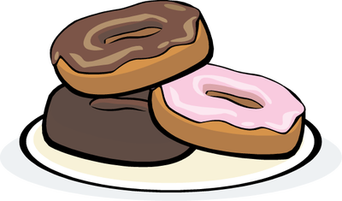
На одной тарелке 3 пирожных.
Сколько пирожных
на четырёх таких тарелках?
Прочитай задачу
На умножение, на деление?
Да
Нет
1 тарелка
4 тарелки
Определи участников
Что изменяется?
Что говорится про одного участника?
1т.
3 п.
? п.
Количество участников?
4 т.
Что надо узнать?
х
4
4 т.
? п.
Что повторяешь?
3
х
4
=
12 п.
Сколько раз?
Запиши решение
Ответ: всего 12 пирожных.
Запиши ответ

Slide 7
Прочитай задачу
Прочитай задачу
В одном загоне 4 овцы. Сколько овец в трех таких загонах?
На умножение, на деление?
Да
Нет
1 загон
3 загона
Определи участников
Что изменяется?
Что говорится про одного участника?
1з.
4 ов.
?ов.
Количество участников?
3з.
Что надо узнать?
х
3
3з.
? ов.
Что повторяешь?
4
х
3
=
12 ов.
Сколько раз?
Запиши решение
Ответ: всего 12 овец.
Запиши ответ

Slide 8
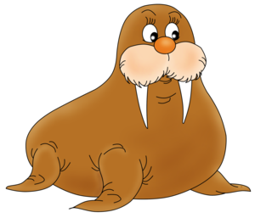
Прочитай задачу
За неделю в зоопарке морж съедает 35 кг рыбы. Сколько кг рыбы ему надо на один день?
На умножение, на деление?
Нет

Slide 9
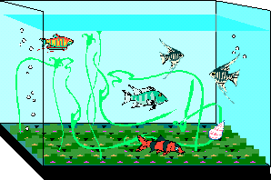
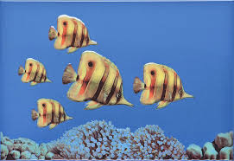
В одном аквариуме 5 рыбок.
Сколько рыбок в двух
таких аквариумах?
Прочитай задачу
На умножение, на деление?
Да
Нет
1 аквариум
2 аквариума
Определи участников
Что изменяется?
Что говорится про одного участника?
1ак.
5 р.
?р.
Количество участников?
2 ак.
Что надо узнать?
х
2
2 ак.
? р.
Что повторяешь?
5
х
2
=
10 р.
Сколько раз?
Запиши решение
Ответ: всего 10 рыбок.
Запиши ответ

Slide 10
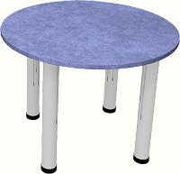
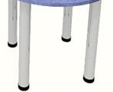
У табуретки 4 ножки.
Сколько ножек у 5 табуреток?
Прочитай задачу
На умножение, на деление?
Да
Нет
1 табуретка
5 табуреток
Определи участников
Что изменяется?
Что говорится про одного участника?
1т.
4 н.
?н.
Количество участников?
5 т.
Что надо узнать?
х
5
5 т.
? н.
Что повторяешь?
4
х
5
=
20 н.
Сколько раз?
Запиши решение
Ответ: всего 20 ножек.
Запиши ответ

Slide 11
За теннисным столом играют 2 игрока. Сколько игроков за тремя теннисными столами?
Прочитай задачу
На умножение, на деление?
Да
Нет
1 стол
3 стола
Определи участников
Что изменяется?
Что говорится про одного участника?
1 ст.
2 иг.
Количество участников?
?иг.
3 ст.
Что надо узнать?
х
3
3 ст.
? иг.
Что повторяешь?
2
х
3
=
12 иг.
Сколько раз?
Запиши решение
Ответ: всего 12 игроков.
Запиши ответ

Slide 12
Срезовая работа
Задание 1. Реши задачу.
В букетике 3 колокольчика.
Сколько колокольчиков в 7 таких букетах?
?
1. Задача на умножение
Да
2. Определи участников.
Что изменяется?
4. Что повторяем, сколько раз?
1 букет
7 букетов
3к.
х
7раз
3. Что знаем про 1 участника?
5. Решение:
3 х 7 = 21 (к.)
1 б. 3 к.
6. Ответ: 21 колокольчик.
Notes:
Второе задание срезовой работы на следующем слайде

Slide 13
Срезовая работа
Задание 2. Реши задачу.
В пачке 8 катушек ниток.
Сколько катушек в 5 таких пачках?
?
1. Задача на умножение
Да
2. Определи участников.
Что изменяется?
4. Что повторяем, сколько раз?
1 пачка
5 пачек
8к.
х
5раз
3. Что знаем про 1 участника?
5. Решение:
5 х 7 = 35 (к.)
1 п. 8 к.
6. Ответ: 35 катушек.
Notes:
Второе задание срезовой работы на следующем слайде

Slide 14
Срезовая работа
Задание 3. Реши задачу.
Карандаш стоит 6 рублей.
Сколько стоят 3 таких карандаша?
?
1. Задача на умножение
Да
2. Определи участников.
Что изменяется?
4. Что повторяем, сколько раз?
1 карандаш
3 карандаша
6 р.
3раза
х
3. Что знаем про 1 участника?
5. Решение:
6 х 3 = 18 (р.)
1 к. 6 р.
6. Ответ: 18 рублей.
Notes:
Второе задание срезовой работы на следующем слайде

